Slide 1
事業者における脱炭素の取組促進について
大阪府環境農林水産部 脱炭素・エネルギー政策課
気候変動緩和・適応策推進グループ

Slide 2
金融を通じた脱炭素経営の促進について
第5回CN推進本部
会議資料より抜粋
事業者が行う脱炭素経営の取組（再生可能エネルギーや省エネ設備等の導入等）を進めるうえで、有利に資金を調達できる仕組みの充実を図る
※ 国際金融都市OSAKA戦略においても、民間の金融機関とともに、大阪府も主体となって
サステナブルファイナンス先進都市に向けた取組を進めることとしている
金融機関と連携したサステナブル金融商品づくり
府条例の枠組みと連動した融資制度をR7年度から新たに構築し、脱炭素経営の支援を拡充
脱炭素に関する庁内部局や金融機関の取組と連携した「中小企業向け制度融資」を実施
事業者のグリーンファイナンス活用促進
事業者への環境配慮型金融商品の情報発信・周知啓発
金融機関や商工会議所等の支援機関職員のグリーンファイナンスに関する理解促進
事業者のグリーンボンド発行促進のための周知啓発
◆産官金による対話の場の設置
R７年度から「金融機関」、「事業者」、「府」による対話の場を設置し、実効性のある支援メニューの充実や事業者のグリーンファイナンス活用促進を図る
産官金の連携により、金融を通じて事業者の脱炭素化に向けた取組を着実に後押し

Slide 3
令和7年度事業者部門会議の開催案
おおさかスマートエネルギー協議会 事業者部門会議を活用し、「金融機関」、「事業者」、「府」による対話・連携により、 ESG融資の促進し、事業者の脱炭素経営の加速を図る。
第１回事業者部門会議
■実施時期
８月下旬頃予定
■参加者
金融機関、事業者団体、大阪府等
■議題
・大阪府が構築するSLL素案に関する意見交換
・ESG融資の促進に関する意見交換
第２回事業者部門会議
■実施時期
11～12月頃予定
■参加者
金融機関、事業者団体、大阪府等
■議題
・大阪府SLL制度構築に関する報告
・参画金融機関の募集開始について
・先行事例に関する事例紹介

Slide 4
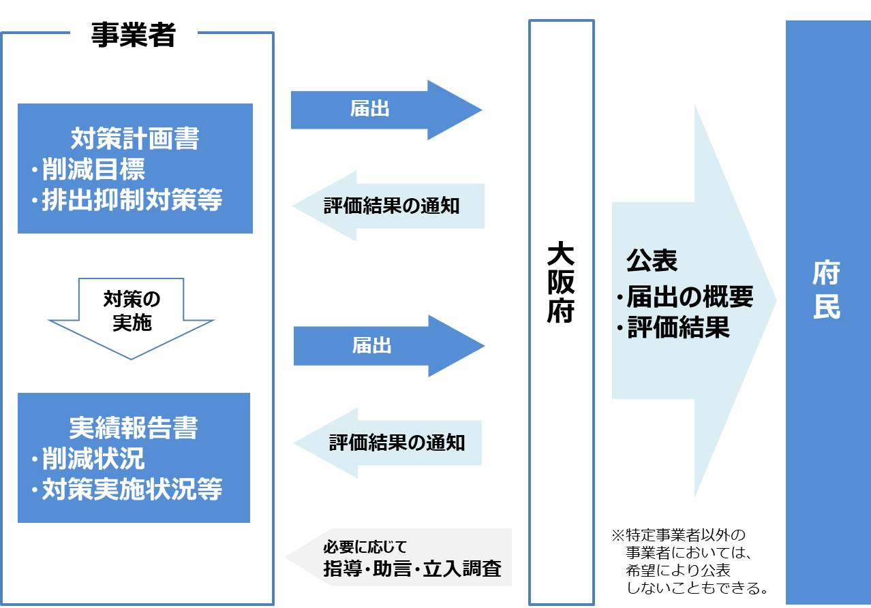
府条例の枠組みと連動した融資制度（SLL）の構築
今年度、「大阪府気候変動対策の推進に関する条例」に基づく届出・評価制度と連動したサステナビリティ・リンク・ローン（SLL）の枠組みを構築。
大阪府気候変動対策の推進に関する条例に基づく届出・評価制度の概要

Slide 5
府条例の枠組みと連動した融資制度（SLL）の構築
SLLにおける改善度合いの評価を府条例の届出制度を活用して府が審査を行うことで担保する枠組みを構築し、枠組みに対する外部レビューを取得する。
SLL組成時の個別の外部レビューの費用を不要にすることで、中小事業者に対するESG融資を促進するとともに、事業者の脱炭素経営の加速を図る。
届出制度の評価とSLLを連動させた枠組み
府内事業者
評価結果の通知
融資実行(SLL)
進捗確認
②
対策計画書・
実績報告書の提出
④
①
①
大阪府
③
金融機関
対策計画書・実績報告書の評価・公表
対策計画書・実績報告書の評価参照
評価に応じて
融資条件変更
枠組みに対する外部レビューの付与
外部レビュー機関
SPTs（サステナビリティ・パフォーマンス・ターゲット）の野心性や適切性を客観的に評価

Slide 6
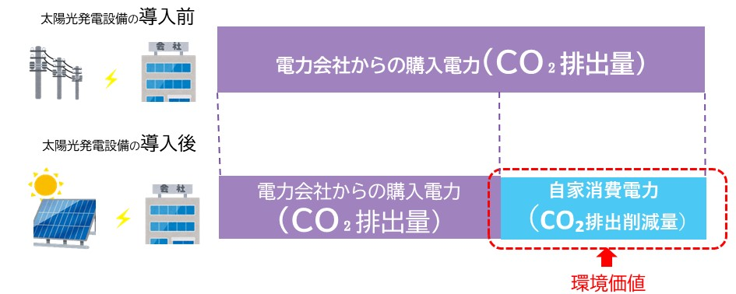
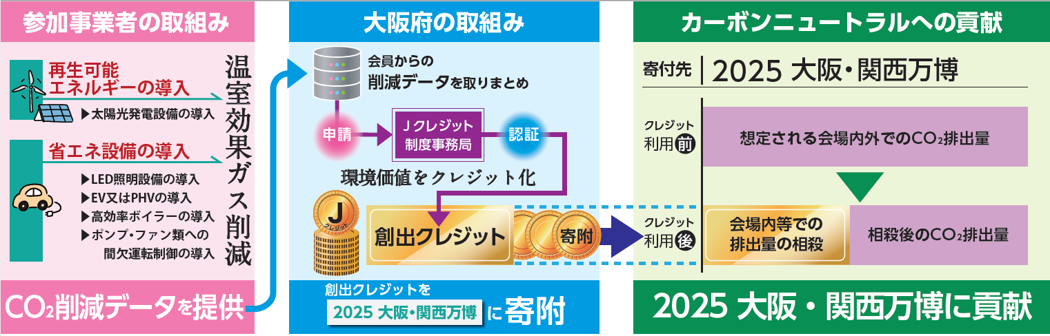
J-クレジットを活用した事業者による脱炭素経営促進事業
○環境価値とは
○J-クレジット制度とは
・再エネ・省エネの取組みによるCO₂排出削減量（環境価値）を金銭価値をもち取引可能な
クレジットとして国が認証する制度
・認証後は、企業間で取引ができ、実際の
CO₂排出量と相殺（オフセット）できる。
≪事業スキーム図≫

Slide 7
J-クレジットを活用した事業者による脱炭素経営促進事業
■2025大阪・関西万博における温室効果ガス排出量推計
EXPO2025グリーンビジョン（2024年版）
万博由来のCO₂排出量
１
２
２
カーボンニュートラル達成を目指す
431万t
会期中の会場内での排出等
会期前後や会場外の排出
会場内の建物の建設
来場者の移動・宿泊 等
33,959t
削減対策
府事業でオフセットをめざす
CO₂フリー
電気・ガスの導入等
建築資材の再利用、食品ロス削減、プラ利用削減等
31,934t
2,025t
EXPOグリーンチャレンジ
※排出量数値については、万博での事業明確化等に伴い、今後、随時協会で見直しが行われる
■府事業で目指すオフセット量
EXPOグリーンチャレンジとは
万博会期前から企業や学校、自治体などの団体に呼びかけ、脱炭素社会に向けたレガシーとなるよう“万博をきっかけ” とした様々なCO₂削減努力を一体となって行う取組み。
・アプリ利用を通じた府民の脱炭素行動促進
・万博をきっかけとした、企業等の独自取組
・企業や自治体からのクレジット寄附 等
博覧会協会では、 会期中の会場内での排出等の約3.4万ｔはカーボンニュートラル達成を目指すとしている。このうち対策の手段がない2,025ｔ-CO₂相当を府の事業で創出されたクレジットによるオフセットを目指す。
また、会期前後や会場外の排出についてのオフセットも今後検討する。
１
Scope
3
２

